Slide 1
المعادلة المئوية
@amal almazroai

Slide 2
ا
ا
التاريخ
عندما تختار طريقك في الحياة لا تغيره بمجرد الفشل بل حاول أن تنتصر عليها بقوة إرادتك و المواصلة في طريقك نحو النجاح
و تذكر أن أول مفتاح للنجاح هو الفشل
ا
الحصة
ا
اليوم

Slide 4
@amal almazroai

Slide 5
@amal almazroai

Slide 6
ج = الجزء
ك = الكل
ن = النسبة المئوية
ج
ن
ك
ج
ج
ن =
ك =
ك ن
ج =
ك
ن

Slide 16
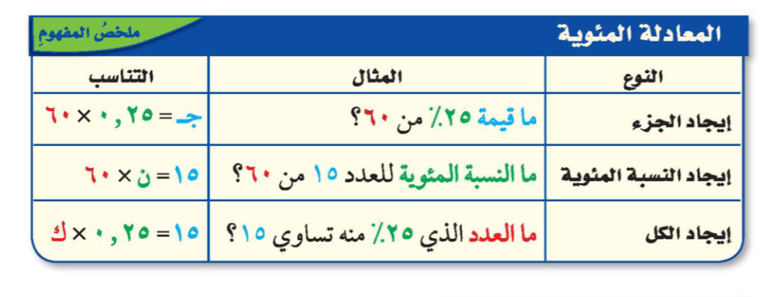

Slide 25
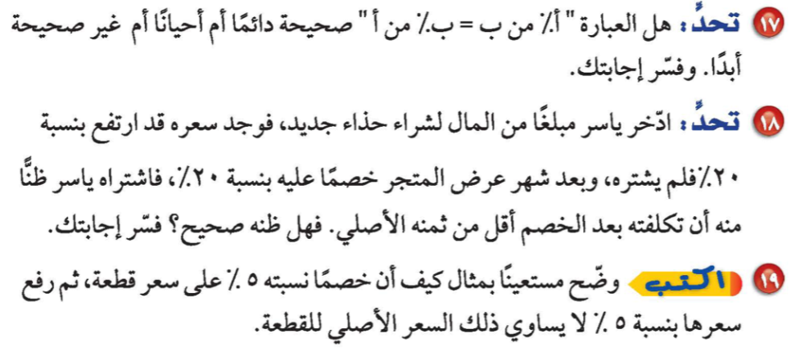
@amal almazroai

Slide 26
ماذا تعلمت؟
@amal almazroai

Slide 27
الواجب

